Slide 1
Day 14
決策樹 (分類器)
[全民瘋AI系列]
第12屆 iT邦幫忙 鐵人賽

Slide 2
學習目標
藉由圖形化的邊界，來了解使用不同的 Kernel 及不同參數的意義。

Slide 3
Part 1
決策樹 (分類器)
觀念講解
第12屆 iT邦幫忙 鐵人賽

Slide 4
決策樹 Decision trees
將特徵以條件判斷的方式決定答案
天氣 | 濕度 | 風量 | 是否舉行
晴天 | 高 | 大 | 否
陰天 | 低 | 小 | 是
.
.
.
晴天
天氣
下雨
高
濕度
普通
小
風量
大
否
是
否
是
Notes:
決策樹會根據資料產生很多樹狀的規則，根據訓練出來的規則來對新樣本進行預測。
一個決策樹會根據訓練資料自動產生一棵樹

Slide 5
決策樹以貪婪法則來決定每一層要問什麼問題
尋找最有利的特徵可以快速的做分類
濕度
天氣
正常舉行
取消舉行
Notes:
決策樹是以一個貪婪法則來決定每一層要問什麼問題，目標是分類過後每一群能夠很明顯的知道是屬於哪一種類別。

Slide 6
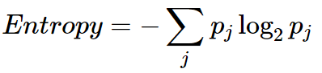
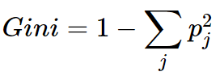
決策樹的度量
我們需要客觀的標準來決定決策樹的分支屬性
資訊獲利 Information gain
吉尼係數 Gini index
Notes:
決策樹演算法可以使用不同的方式來評估分枝的好壞(亂度)，例如像是Information gain、Gain ratio、Gini index。
從訓練資料找出規則，讓每一個決策能夠使訊息增益最大化，叫好比我們評估今天比賽是否舉行，天氣因子可能站比較大的因素，而Co2的濃度高低可能站的因子程度較低。
吉尼的數值越大代表序列中的資料亂，第二個指標為資訊獲利(熵)
都是在衡量一個序列中的混亂程度，越高越混亂
數值皆為 0 ~ 1 之間。0 代表序列都是同樣的值
Scikit-learn 預設使用 Gini

Slide 7
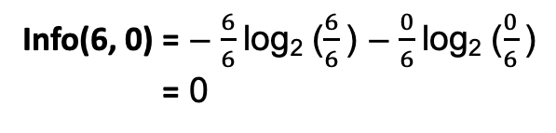
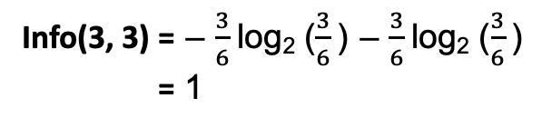
資訊獲利 (Information Gain)
熵 (Entropy) 計算 Information Gain 的一種方法。
Entropy = −∑ p_{j} log₂ p_{j}
Info(6, 0) = − $\frac{6}{6}$log₂ ($\frac{6}{6}$ ) − $\frac{0}{6}$log₂ ($\frac{0}{6}$ )
= 0
Information Gain = -p * log2 p – q * log2q
p：是的機率 q：否的機率
Info(3, 3) = − $\frac{3}{6}$log₂ ($\frac{3}{6}$ ) − $\frac{3}{6}$log₂ ($\frac{3}{6}$ )
= 1
Notes:
Information Gain 透過從訓練資料找出規則，讓每一個決策能夠使訊息增益最大化。Entropy 是衡量亂度的指標。
當所有的資料都是相同一致，它們的Entropy就是0，如果資料各有一半不同，那麼Entropy就是１
1. 使用屬性計算與之相關的樣本熵值
2. 選取其中熵值最小的屬性(資訊獲利最大)
3. 生成包含該屬性的節點
4. 遞迴直到終止

Slide 8
吉尼係數 (Gini index)

Slide 9
選出分類能力最好的屬性做為樹的內部節點
將內部節點的所有不同資料產生出對應的分支

Slide 10
決策樹模型的優點
高度可解釋性
低計算時間複雜度
每個決策階段都相當的明確清楚
Notes:
建立決策樹的過程就是不斷的尋找特徵進行決策，透過這些決策盡量的使這些資料被分為同一個類別。且試著讓混亂程度越小越好。數越深不一定越好，他可能會造成過度學習的問題。透過訓練完後的模型我們能夠查看決策樹長怎樣，相對的可解釋性就變高。此外與其它的ML模型比較起來，決策樹執行速度是它的一大優勢。因為是樹狀概念因此在進行機器學習的時候每個決策階段都相當的明確清楚，不是0就是1。

Slide 11

線性可分支持向量機
其目標是在特徵空間中找到一個分離超平面，能將例項分到不同的類
離兩條虛線距離最近的點，就稱為「支持向量」（support vector）
Support Vector
選擇間距最大的超平面
X₁
間隔寬度
X₂
Notes:
線性可分支持向量機就是在以上的二維圖形中，找出一條線，讓這條直線必須與兩個類別之間的間隔寬度距離最大。離兩條虛線(間隔超平面)距離最近的點，就稱為「支持向量」（support vector）。

Slide 12
如果不是線性可分集合怎麼辦？
y
y
x
x
Notes:
上張投影片是在說明簡單線性可分的集合，當然現實生活中的資料往往稍微複雜，那如果不是線性可分集合怎麼辦呢？
我們可以運用核函數(kernel function) 幫我們造出不可分的分割平面。

Slide 13
非線性可分支持向量機
Kernel trick 只是將資料投到更高維度的空間
在高維度的空間進行高維度的分類或降維
兩個非線性的 Kernel
Polynomial 高次方轉換
Radial Basis Function 高斯轉換
z
x
y
Notes:
除了進行線性分類之外，SVM還可以使用所謂的核技巧有效地進行非線性分類，將其輸入隱式對映到高維特徵空間中。
簡單來說透過多維度的投影技巧，原本在二維空間中不可分的點到了三維空間就可分了。
資料量一旦多運算量變多，相對的執行速度就會變慢。

Slide 14
實作不同的SVM分類器 Example : 鳶尾花朵
Part 2
SVM (分類器)
程式實作

Slide 15
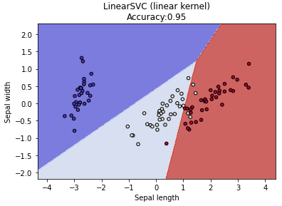
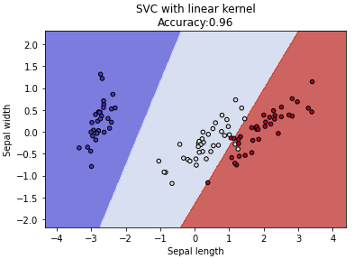
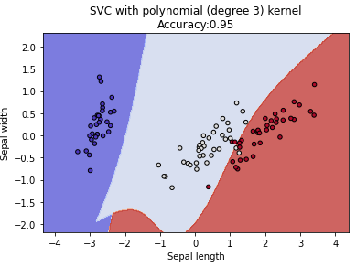
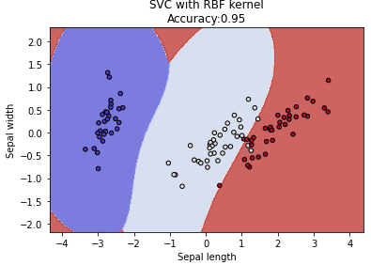
四種不同SVM分類器
sklearn.svm 中的 SVC 類別
LinearSVC (線性)
kernel='linear' (線性)
kernel='poly' (非線性)
kernel='rbf' (非線性)
Notes:
LinearSVC的基礎估計量爲liblinear，這實際上會懲罰截距。 SVC使用libsvm估計值沒有。 liblinear估計器針對線性（特殊）情況進行了優化，因此在大量數據上收斂速度快於libsvm。這就是爲什麼LinearSVC花費更少的時間解決問題的原因。
藉由圖形化的邊界，來了解使用不同的 Kernel 及不同參數的意義。
C 超參數過小，模型容錯空間過大
kernel:核函數的類型，一般常用的有'rbf'，'linear'，'poly'

Slide 16
Reference
https://medium.com/@aitmr1234567890/%E6%94%AF%E6%8C%81%E5%90%91%E9%87%8F%E6%A9%9F-support-vector-machine-svm-b3691f82b96
https://taweihuang.hpd.io/2016/09/21/%E8%AE%80%E8%80%85%E6%8F%90%E5%95%8F%EF%BC%9A%E4%BB%80%E9%BA%BC%E6%98%AF%E6%94%AF%E6%8C%81%E5%90%91%E9%87%8F%E6%A9%9F-svm/
https://scikit-learn.org/stable/auto_examples/svm/plot_iris_svc.html

Slide 17
Thanks
PRESENTED BY 10程式中
第12屆 iT邦幫忙 鐵人賽

